Slide 1

CAPÍTULO 4 · PARTE II
Self-training: Aprendendo com os Próprios Palpites
Aprendizado Semissupervisionado · Araken de Medeiros Santos
Notes:
Bem-vindos ao capítulo 4. Apresente o tema e o que os alunos serão capazes de fazer ao final.

Slide 2
O que você vai conquistar neste capítulo
1
Explicar o ciclo do self-training (autotreinamento) e o papel dos pseudo-rótulos.
2
Implementar o self-training do zero, em poucas linhas de Python.
3
Usar o SelfTrainingClassifier do scikit-learn e entender seus parâmetros.
4
Explicar por que a confiança do modelo é o ponto crítico e como o limiar a controla.
5
Escolher (e desconfiar de) o classificador-base, reconhecendo o papel da calibração das probabilidades.
6
Reconhecer quando o self-training não ajuda e como o viés de confirmação aparece.
Cap. 4 · Aprendizado Semissupervisionado
Notes:
Leia os objetivos em voz alta e peça aos alunos que, ao final, retomem a lista e se autoavaliem.

Slide 3
Para começar
Você aprende uma língua nova e começa a adivinhar palavras pelo contexto. Depois usa os palpites para entender frases novas. Se acertou, aprende mais rápido. Se errou, vai reforçar o erro.
Você confiaria nos seus palpites mais seguros?
Cap. 4 · Aprendizado Semissupervisionado
Notes:
Conte a história e faça a pergunta à turma antes de avançar. Dê um minuto para respostas.

Slide 4
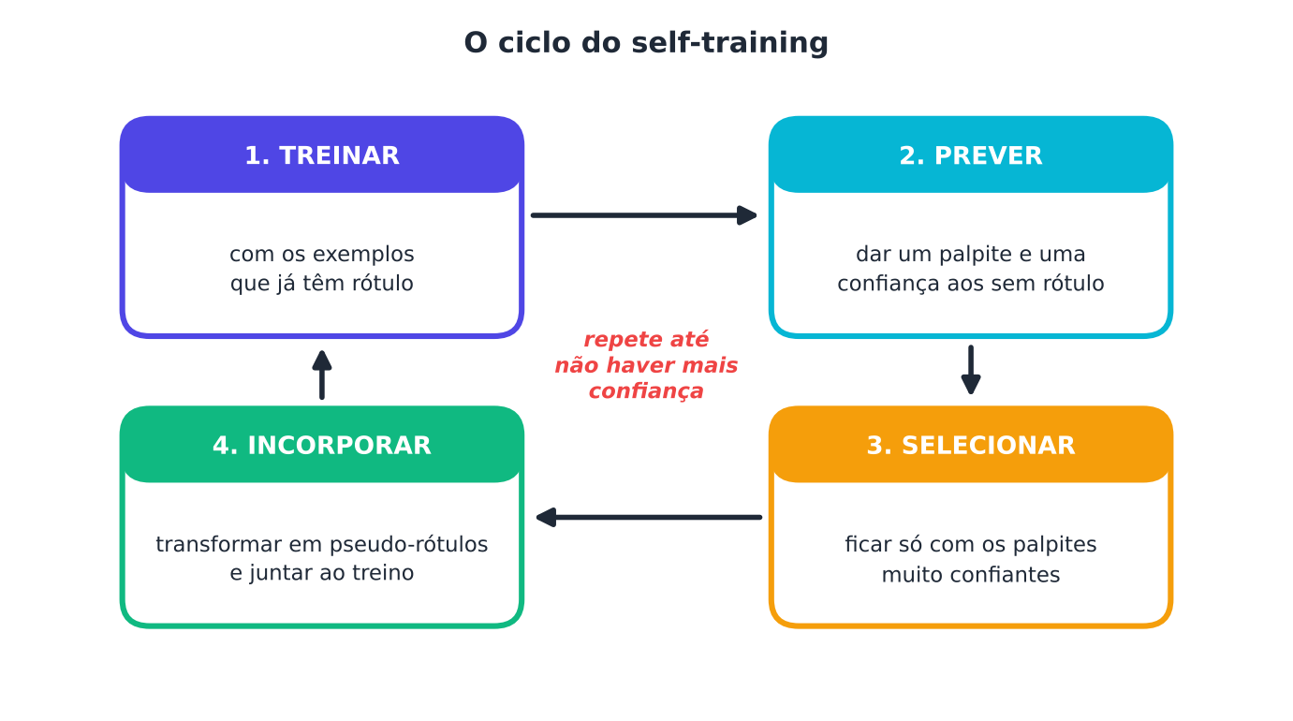
O ciclo do self-training
Treinar com os rotulados
Prever os sem rótulo
Escolher os palpites confiantes
Adicionar como pseudo-rótulos e repetir
Pense assim O aluno corrige a própria prova e estuda com as correções.
Cap. 4 · Aprendizado Semissupervisionado
Notes:
Envoltório: funciona com qualquer classificador que dê probabilidades.

Slide 5
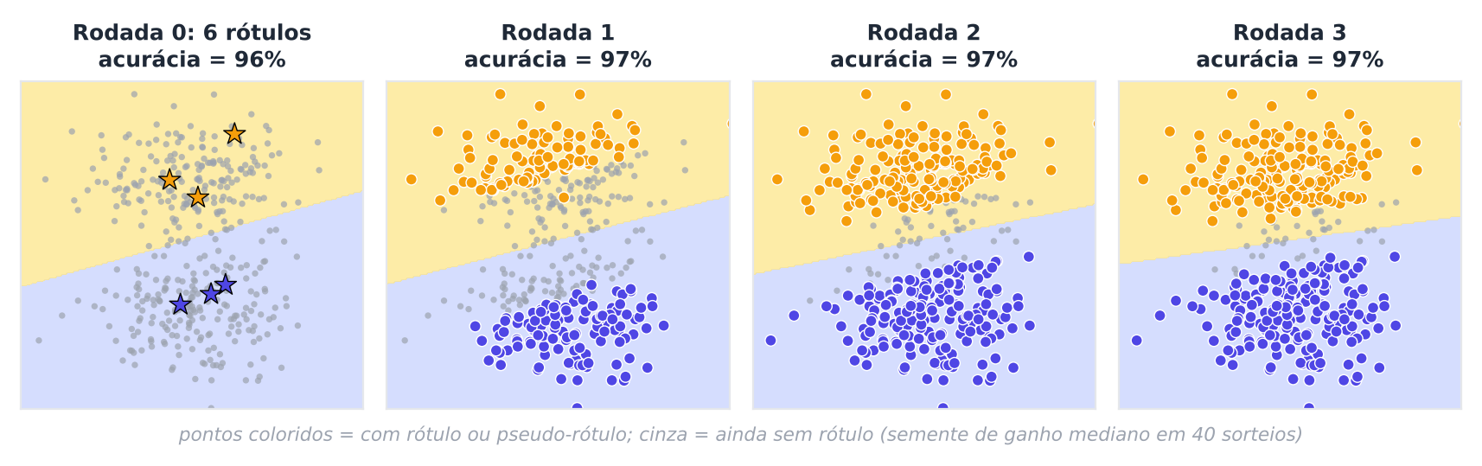
Self-training em duas classes
A fronteira se desloca a cada rodada
Pseudo-rótulos entram dos mais confiantes aos menos
Cap. 4 · Aprendizado Semissupervisionado
Notes:
Mostre as rodadas na figura e a barra de confiança.

Slide 6
No scikit-learn
from sklearn.semi_supervised import SelfTrainingClassifier
base = LogisticRegression(max_iter=3000)
st = SelfTrainingClassifier(base, threshold=0.9)
st.fit(X_treino, y_parcial) # -1 = sem rótulo
st.score(X_teste, y_teste)
Resultado real
limiar 0,75 ...
limiar 0,99 melhor
no Digits, 50 rótulos
O limiar equilibra quantidade e qualidade dos pseudo-rótulos.
Cap. 4 · Aprendizado Semissupervisionado
Notes:
No Digits, um limiar mais exigente (0,99) deu o melhor resultado.

Slide 7
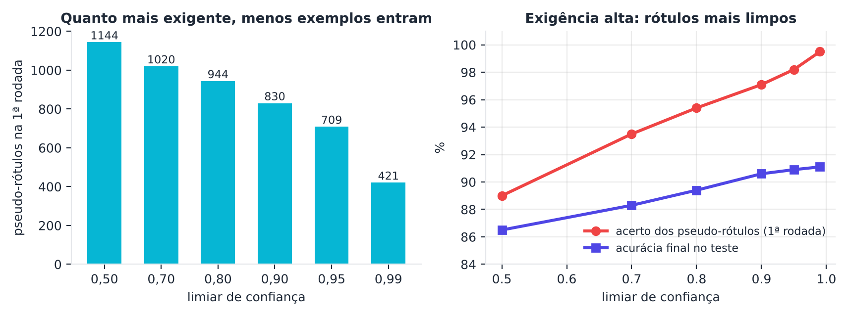
O limiar de confiança
Baixo: muitos pseudo-rótulos, mais erros
Alto: poucos, mas confiáveis
Procure o equilíbrio
Pense assim Quem só confia em 'tenho certeza absoluta' aprende devagar, mas não erra.
Cap. 4 · Aprendizado Semissupervisionado
Notes:
Limiar baixo aceita muito, limiar alto aprende pouco.

Slide 8
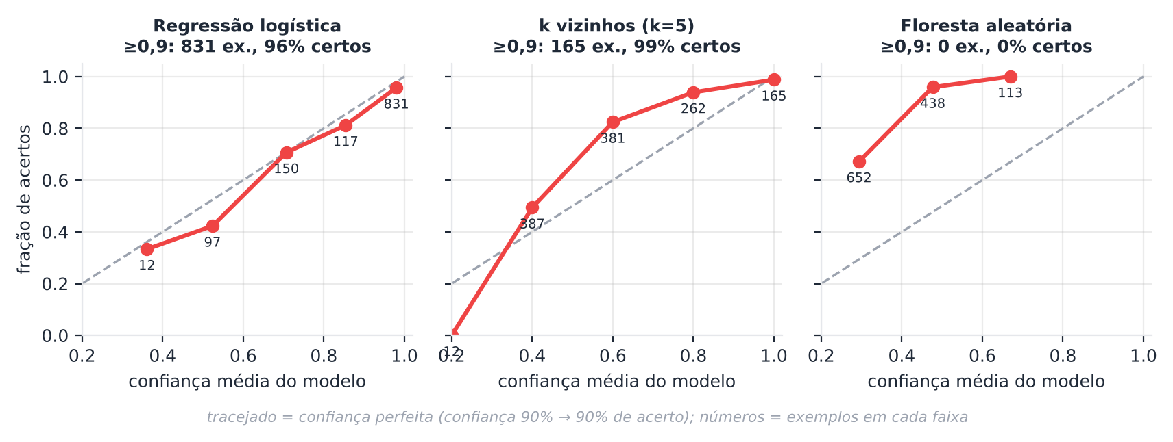
A calibração importa
0,9 de confiança não significa 90% de acerto em todo modelo
Modelos mal calibrados enganam o filtro
Pense assim Um termômetro que marca 2 graus a mais engana a sua decisão.
Cap. 4 · Aprendizado Semissupervisionado
Notes:
O mesmo limiar significa coisas diferentes para modelos diferentes.

Slide 9
O classificador-base decide tudo
+4,3 p.p.
−13,3 p.p.
regressão logística como base
k vizinhos como base (desbalanceou as classes)
Pense assim O mesmo método, com bases diferentes, ajuda ou atrapalha.
Cap. 4 · Aprendizado Semissupervisionado
Notes:
Com 3 rótulos por classe, o kNN não gerava pseudo-rótulos úteis.

Slide 10
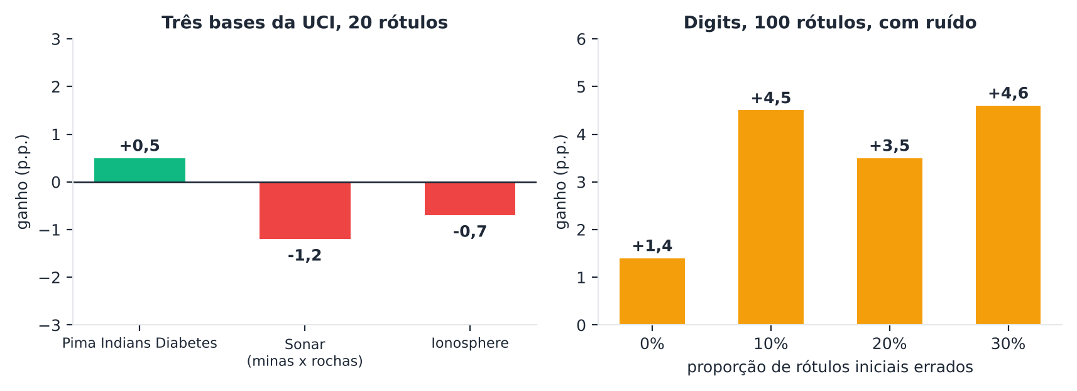
Em bases reais da UCI
Pima, Sonar e Ionosphere
Não houve ganho claro
Resultados negativos fazem parte
Cap. 4 · Aprendizado Semissupervisionado
Notes:
Reporte o que não funcionou.

Slide 11
O risco central: viés de confirmação
O método reforça o que já 'acredita'
Erros confiantes viram alvo
Rótulos iniciais com ruído pioram tudo
Pense assim Quem só lê notícias que concordam com ele fica cada vez mais convicto, certo ou errado.
Cap. 4 · Aprendizado Semissupervisionado
Notes:
Volta no Cap. 11 com o Pseudo-Label e o FixMatch.

Slide 12
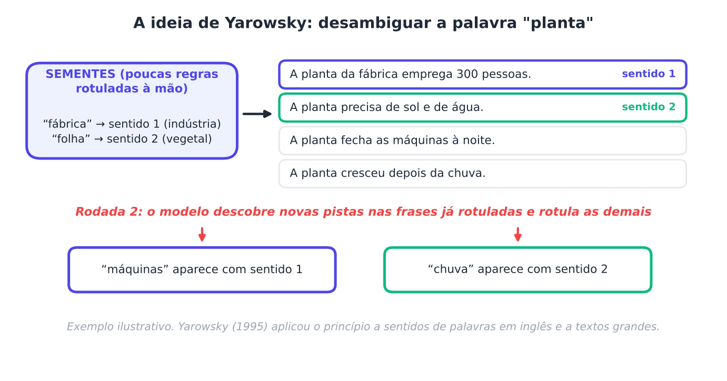
Um clássico: Yarowsky
Desambiguar 'planta' (fábrica × vegetal)
Poucas regras iniciais, muito texto sem rótulo
O contexto vira o 'classificador'
Cap. 4 · Aprendizado Semissupervisionado
Notes:
Exemplo histórico de self-training em linguagem natural (1995).

Slide 13
Para memorizar
Self-training: treinar, prever, selecionar os palpites confiantes, incorporá-los como pseudo-rótulos e repetir.
É um envoltório de qualquer classificador com predict_proba. No scikit-learn: SelfTrainingClassifier.
O limiar de confiança equilibra quantidade e qualidade dos pseudo-rótulos. No Digits, um limiar mais exigente (0,99) deu o melhor resultado.
A calibração importa: o mesmo limiar significa coisas diferentes para modelos diferentes.
O classificador-base decide tudo. Regressão logística: +4,3 p.p.; k vizinhos: -13,3 p.p. (desbalanceou as classes).
Em três bases da UCI (Pima, Sonar, Ionosphere), não houve ganho claro.
O viés de confirmação é o risco central: o método reforça o que já "acredita".
Cap. 4 · Aprendizado Semissupervisionado
Notes:
Peça aos alunos que reescrevam estes pontos com as próprias palavras. Os números vêm dos experimentos executados no livro.

Slide 14
Quiz relâmpago: 3 perguntas, 2 minutos
1. Qual é a ordem correta dos passos de uma rodada do self-training?
a) Selecionar, treinar, incorporar, prever. b) Treinar, prever, selecionar os confiantes, incorporar. c) Prever, incorporar, treinar, selecionar. d) Incorporar, selecionar, prever, treinar.
2. O parâmetro threshold do SelfTrainingClassifier representa:
a) o número de rodadas. b) a confiança mínima para aceitar um pseudo-rótulo. c) o número de vizinhos. d) a proporção de dados de teste.
3. Qual classificador-base teve o melhor ganho (e melhor em todos os 10 sorteios) no experimento?
a) Regressão logística (+4,3 p.p.). b) k vizinhos. c) Floresta aleatória. d) Naive Bayes gaussiano (+1,9 p.p.).
Cap. 4 · Aprendizado Semissupervisionado
Notes:
Gabarito: 1) b — Treina-se com os rotulados, prevê-se nos sem rótulo, seleciona-se os confiantes e incorpora-se ao treino. | 2) b — Pseudo-rótulos só são aceitos se a confiança for no mínimo igual ao limiar. | 3) a — A regressão logística ganhou 4,3 p.p., sendo melhor em 10 de 10.

Slide 15
Gabarito do quiz
1. Resposta B: Treinar, prever, selecionar os confiantes, incorporar.
Treina-se com os rotulados, prevê-se nos sem rótulo, seleciona-se os confiantes e incorpora-se ao treino.
2. Resposta B: a confiança mínima para aceitar um pseudo-rótulo.
Pseudo-rótulos só são aceitos se a confiança for no mínimo igual ao limiar.
3. Resposta A: Regressão logística (+4,3 p.p.).
A regressão logística ganhou 4,3 p.p., sendo melhor em 10 de 10.
Cap. 4 · Aprendizado Semissupervisionado
Notes:
Discuta as justificativas. Convide quem errou a explicar o raciocínio.

Slide 16
Mãos à obra: exercícios e projeto
Exercício 1 (básico): Self-training manual no Wine
Exercício 2 (básico): O limiar no Breast Cancer
Exercício 3 (intermediário): Cinco classificadores-base no Wine
Exercício 4 (intermediário): Quão confiável é a confiança?
Exercício 5 (avançado): Limiar decrescente (currículo)
Projeto do capítulo
Auditoria de um self-training e seleção balanceada por classe
Cap. 4 · Aprendizado Semissupervisionado
Notes:
Cada exercício tem solução comentada no Apêndice D, e o projeto, solução e rubrica no Apêndice E. Incentive a execução do código antes de ver a solução.

Slide 17
Leve para casa
O self-training é um laço: treinar, prever, confiar, repetir. Funciona enquanto os palpites estão certos.
Próximo capítulo: co-training, dois olhares valem mais que um.
Cap. 4 · Aprendizado Semissupervisionado
Notes:
Encerre com a frase do capítulo e anuncie o próximo tema.

